Slide 1

杭电多校
3-1007 && 4-1010
讲题人：何瑾雨

Slide 2
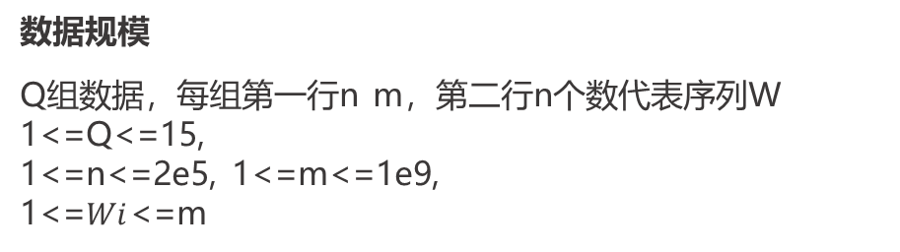
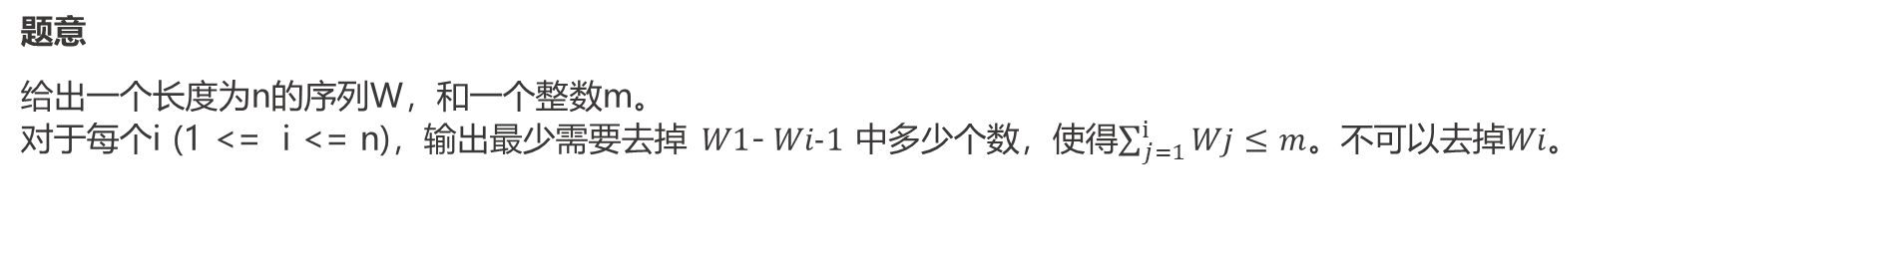
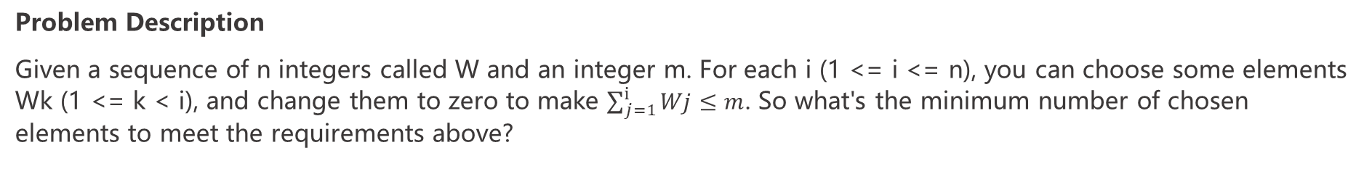
HDU_3-1007 Find the answer
Problem Description
Given a sequence of n integers called W and an integer m. For each i (1 <= i <= n), you can choose some elements Wk (1 <= k < i), and change them to zero to make $\sum_{j=1}^{i}{Wj≤m}$. So what's the minimum number of chosen elements to meet the requirements above?
题意
给出一个长度为n的序列W，和一个整数m。
对于每个i (1 <= i <= n)，输出最少需要去掉 $W1$- $Wi-1$ 中多少个数，使得$\sum_{j=1}^{i}{Wj≤m}$。不可以去掉$Wi。$
样例输入
2
7 15
1 2 3 4 5 6 7
5 100
80 40 40 40 60
样例输出
2
7 15
1 2 3 4 5 6 7
5 100
80 40 40 40 60
数据规模
Q组数据，每组第一行n m，第二行n个数代表序列W
1<=Q<=15,
1<=n<=2e5, 1<=m<=1e9,
1<=$Wi$<=m

Slide 3
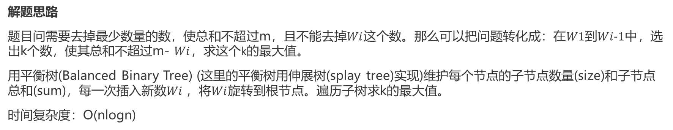
HDU_3-1007 Find the answer
解题思路
题目问需要去掉最少数量的数，使总和不超过m，且不能去掉$Wi$这个数。那么可以把问题转化成：在$W1到Wi-1中$，选出k个数，使其总和不超过m- $Wi$，求这个k的最大值。
用平衡树(Balanced Binary Tree) (这里的平衡树用伸展树(splay tree)实现)维护每个节点的子节点数量(size)和子节点总和(sum)，每一次插入新数$Wi$，将$Wi$旋转到根节点。遍历子树求k的最大值。
时间复杂度：O(nlogn)

Slide 4
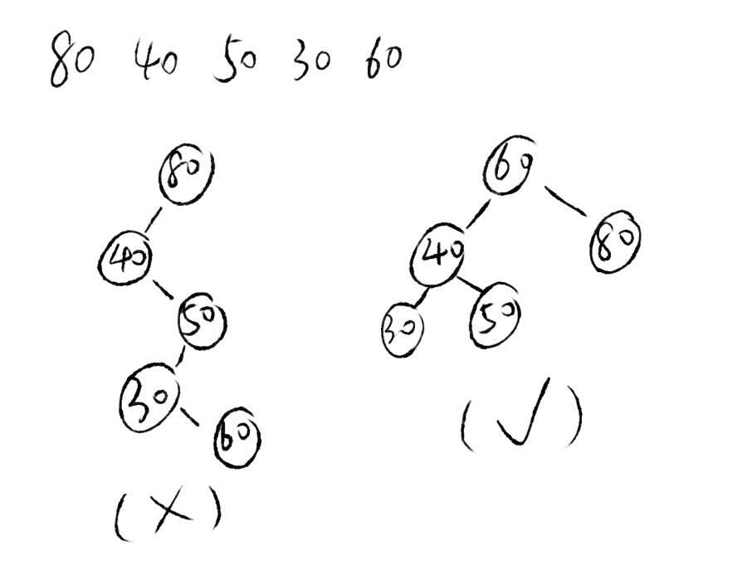
伸展树 Splay Tree
哪一棵树更平衡

Slide 5
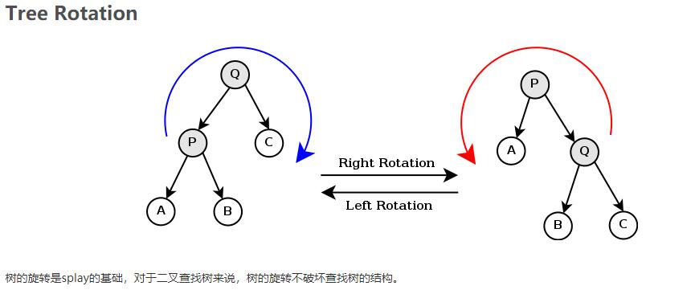
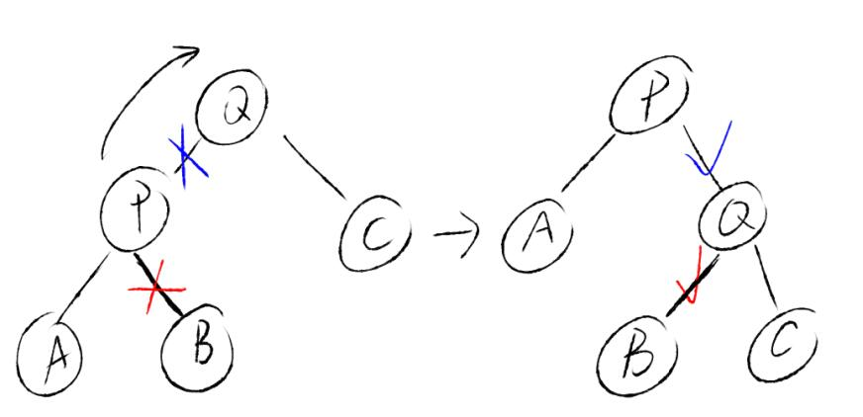
伸展树 Splay Tree

Slide 6
伸展树 Splay Tree
Splaying
Splaying是Splay Tree中的基本操作。
为了让被查询的条目更接近树根，Splay Tree使用了树的旋转操作，同时保证二叉排序树的性质不变。
Splaying的操作受以下三种因素影响：
节点x是父节点p的左孩子还是右孩子
节点p是不是根节点，如果不是
节点p是父节点g的左孩子还是右孩子

Slide 7
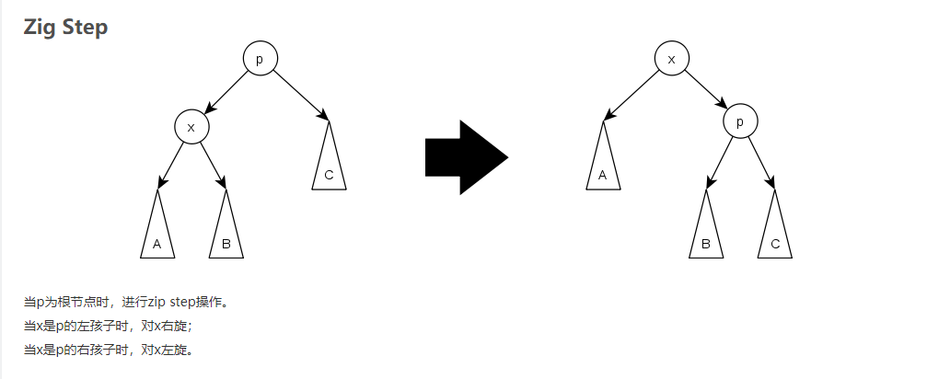
伸展树 Splay Tree

Slide 8
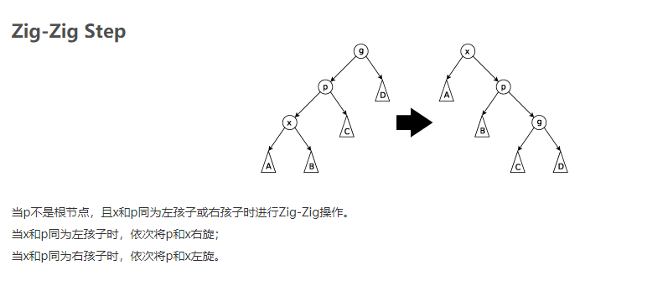
伸展树 Splay Tree

Slide 9
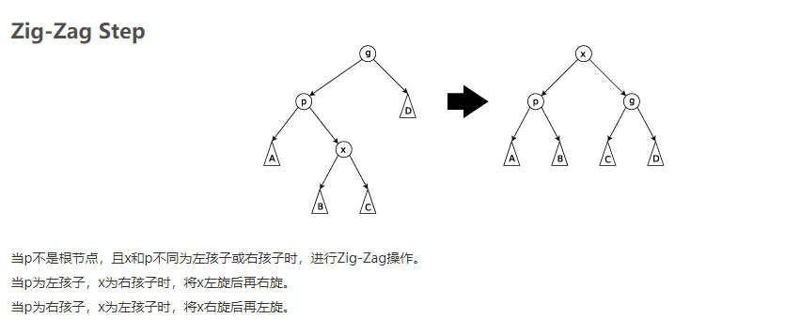
伸展树 Splay Tree

Slide 10
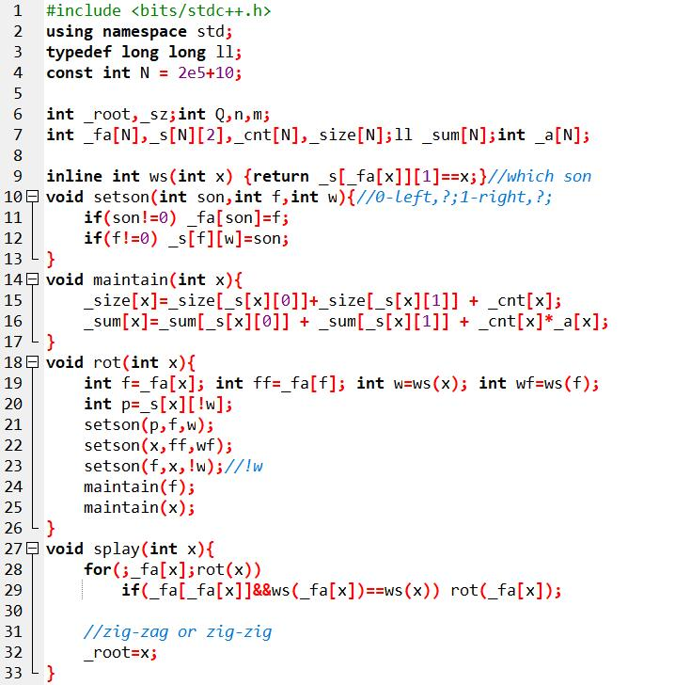
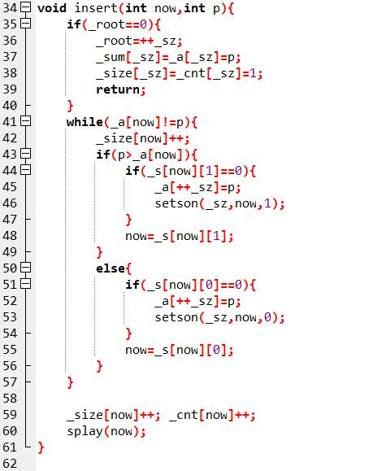
HDU_3-1007 Find the answer
代码

Slide 11
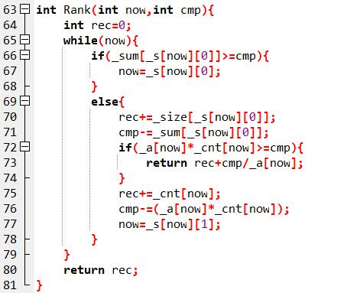
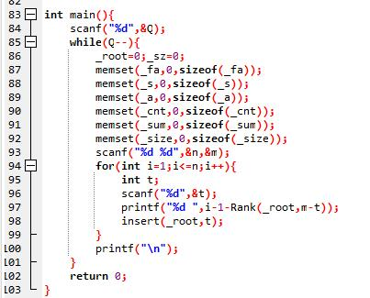
HDU_3-1007 Find the answer
代码

Slide 12
伸展树 Splay Tree
应用
支持查询，插入，删除操作的二叉搜索树，平衡树。
学习LCT的前置技能。
例：洛谷P3369-【模板】普通平衡树
您需要写一种数据结构（可参考题目标题），来维护一些数，其中需要提供以下操作：
1.插入数值x 2.删除数值x（如果有多个，只删除一个） 3.查询数值x的排名（如有多个相同的数，应输出最小的排名） 4.查询排名为x的数值 5.求数值x的前驱（小于x最大的数） 6.求数值x的后继（大于x最小的数）
参考资料
【B站】【算法讲堂】【电子科技大学】【ACM】Splay入门----------https://www.bilibili.com/video/av19879546
【CSDN】Splay Tree----------https://blog.csdn.net/changtao381/article/details/8936765
【洛谷】P3369 【模板】普通平衡树----------https://www.luogu.org/problem/P3369

Slide 13
HDU_4-1010 Minimal Power of Prime
Problem Description
You are given a positive integer n > 1. Consider all the different prime divisors of n. Each of them is included in the expansion n into prime factors in some degree. Required to find among the indicators of these powers is minimal.
题意
给出一个正整数n，输出其分解质因数结果中，质因数幂最小的幂。
样例输入
5
2
12
108
36
65536
样例输出
1
1
2
2
16
数据规模
T组数据，每组一行一个n
1<=Q<=5e4,
1<=n<=1e18

Slide 14
HDU_3-1007 Find the answer
解题思路
瞎搞。
考虑到1e18是个特别大的数字。暴力质因数分解不可能。然后开始寻找玄学。
如果把小于N^{1/5}的质因数全部除掉，那么剩下的N只可能由大于N^{1/5}的质因数组成，且最高次幂不大于4次。
Let's first factorize N using prime numbers not larger than N^{1/5}. And let's denote M as the left part, all the prime factors of M are larger than N^{1/5}. If M=1 then we are done, otherwise M can only be P², P³, P⁴ or P²*Q², here P and Q are prime numbers.
(1) If M^{1/4} is an integer, we can know that M=P⁴. Update answer using 4 and return.
(2) If M^{1/3} is an integer, we can know that M=P³. Update answer using 3 and return.
(3) If M^{1/2} is an integer, we can know that M=P² or M=P²*Q². No matter which situation, we can always update answer using 2 and return.
(4) If (1)(2)(3) are false, we can know that answer=1.
Since there are just O(N^{1/5}/log(N)) prime numbers, so the expected running time is O(T*N^{1/5}/log(N)).

Slide 15
THANKS
END

